Slide 1
智慧聯網應用

Slide 2
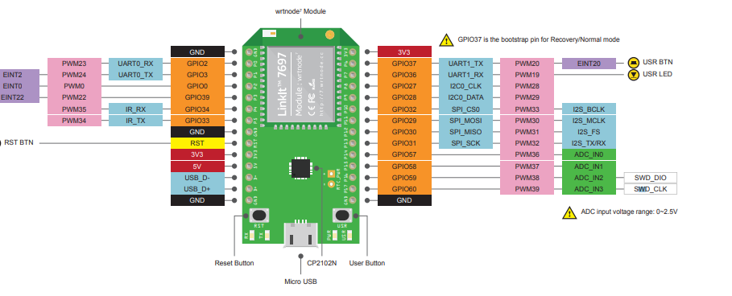
LinkIt 7697 腳位

Slide 3
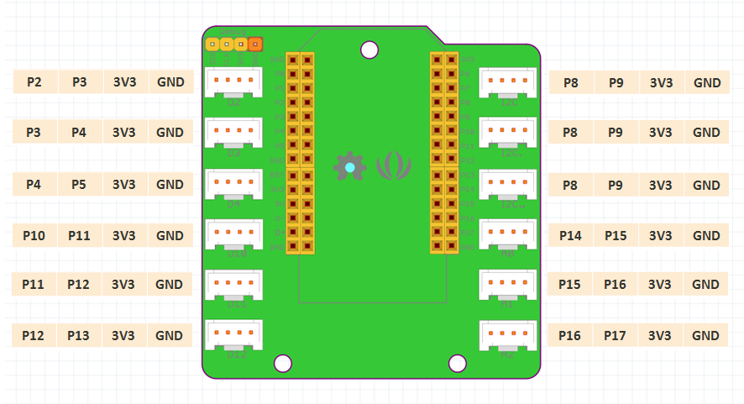
Grove腳位
本圖表示 Grove 連接埠對應到 LinkIt 7697 的 pin 針腳

Slide 4
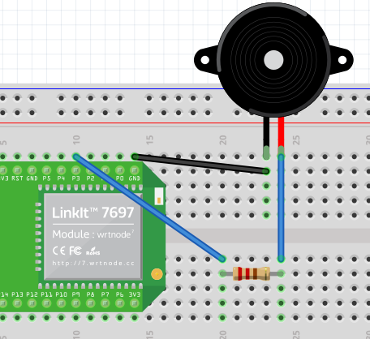
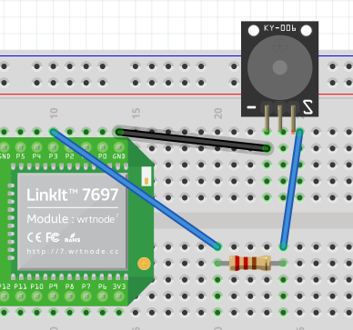
LAB 2-1 蜂鳴器
實驗目的：
了解蜂鳴器及PWM的意義
所需實驗材料：
蜂鳴器 一顆
接線方法如右圖
S接到pin3，紅線、黑線
分別接到 VCC、GND
或是
長腳接到pin8、短腳接到GND
記得接電阻否則會一直有雜音
但電阻太大也會導致聲音太小
模組化蜂鳴器可以不接VCC 因為linkit額定輸出高電位是5V(但請接電阻)

Slide 5
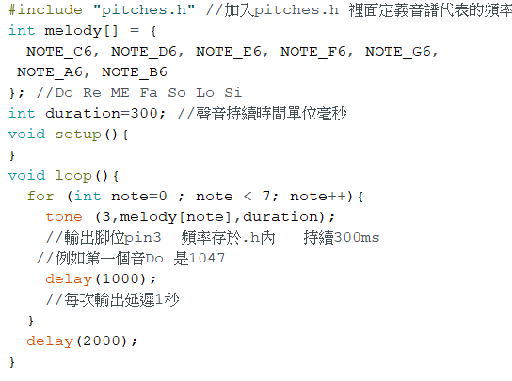
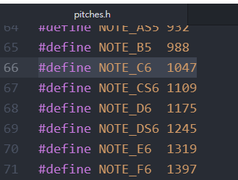
LAB 2-1 蜂鳴器
#include “pitches.h” //加入pitches.h
int melody[] = {
NOTE_C6, NOTE_D6, NOTE_E6, NOTE_F6, NOTE_G6,
NOTE_A6, NOTE_B6
};
//在陣列裡擺入要播放的音階
int duration=300; //每次持續時間
void setup(){
}
void loop(){
for (int note=0 ; note < 7; note++){
tone (3,melody[note],duration);
//輸出腳位pin3 頻率存於.h內 持續300ms
//例如第一個音Do 是1047
delay(1000);
//每次輸出延遲1秒
}
delay(2000);
}

Slide 6
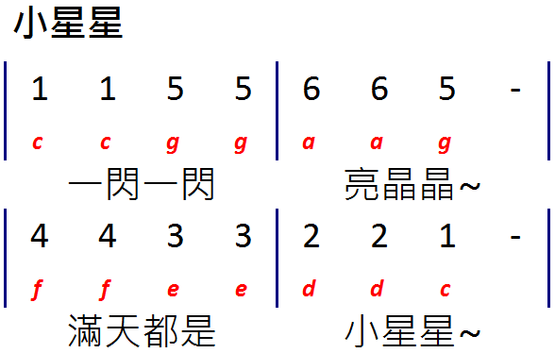
LAB 2-2 蜂鳴器練習
試著讓蜂鳴器播出「小星星」的聲音

Slide 7
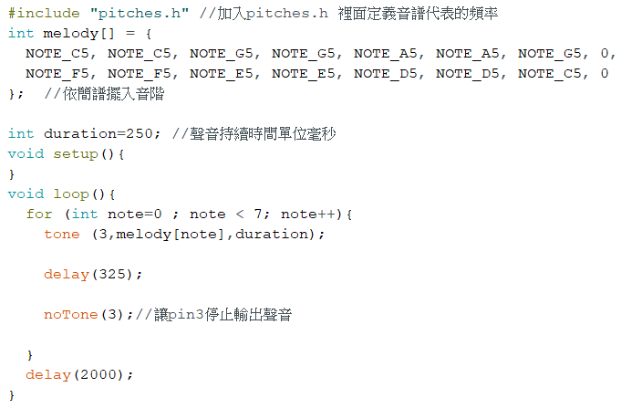
LAB 2-2 蜂鳴器練習
int melody[] = {
NOTE_C5, NOTE_C5, NOTE_G5, NOTE_G5, NOTE_A5, NOTE_A5, NOTE_G5, 0,
NOTE_F5, NOTE_F5, NOTE_E5, NOTE_E5, NOTE_D5, NOTE_D5, NOTE_C5, 0
}; //依簡譜擺入音階
noTone(3); //讓pin3停止輸出聲音

Slide 8
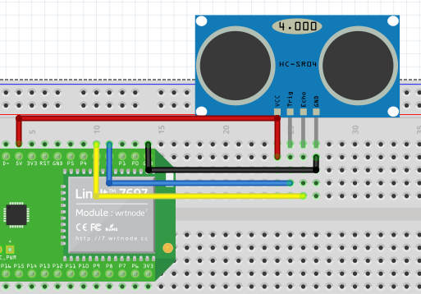
LAB 2 - 3 超聲波感測器
透過計算超聲波傳輸與接收時間得到距離
本範例接線
Vcc 5v
Gnd gnd
Trig(藍色) P2
Echo(黃色) P3

Slide 9
LAB 2 –3超聲波感測器
#include <Ultrasonic.h>
Ultrasonic ultrasonic_2_3(2, 3);
void setup()
{
Serial.begin(115200);
}
void loop()
{
Serial.print("經過時間(單位ms):");
Serial.println(ultrasonic_2_3.timing()); //超聲波發送到接收的時間
Serial.print("感測距離(單位cm):");
Serial.println(ultrasonic_2_3.convert(ultrasonic_2_3.timing(), Ultrasonic::CM)); //使用cm作為單位，透過套件自動計算距離
delay(1000);
}

Slide 10
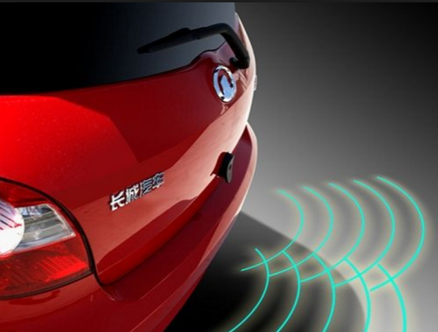
LAB 2-4 倒車雷達
當停車的時候，車子快撞到時，叫的聲音會變更急，請做一個車子的雷達吧

Slide 11
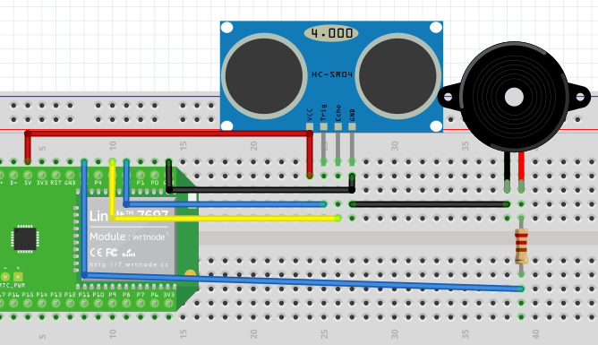
LAB 2-4 倒車雷達
實驗目的:
保護你的車
實驗材料:
蜂鳴器 1個
超音波感測器
接線圖=>
蜂鳴器sig接p5

Slide 12
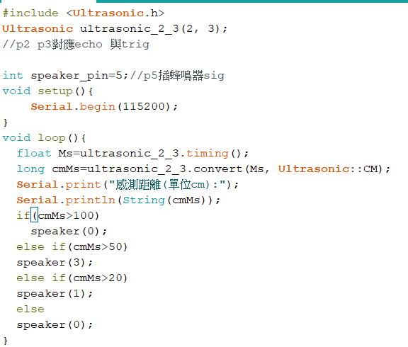
LAB 2 – 4 倒車雷達
使用變數存放超聲波感測器的經過時間與距離，單位分別是毫秒與公分
用距離分出不同的狀態
>100不會響
<100 且>50階段3
<50且>20階段1
<20不會響

Slide 13
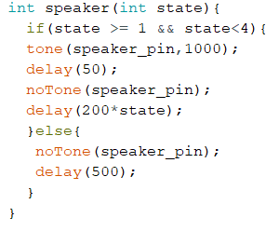
LAB 2 – 4 倒車雷達
如果越近，響的頻率越高
>20CM不會響，可以自己新增

Slide 14
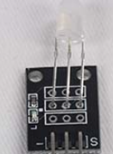
LAB 2 –5 – 1紅外線發送
發送紅外線訊號
此範例接線為
S為信號腳 接p3(uno 3)
-為接地 gnd
中間為vcc 接3.3v

Slide 15
LAB 2 –5 – 1紅外線發送
#include <IRremote.h>
IRsend irsend; //預設使用pin3(uno)
void setup()
{
}
void loop() {
irsend.sendSony(0xFF38A7, 24); //傳送16進位的訊號
delay(500); //每0.5秒傳送一次
}

Slide 16
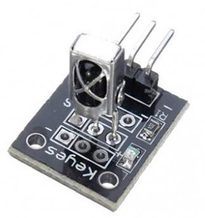
LAB 2 –5 – 2紅外線接收
接收並解碼紅外線訊號
此範例接線為
S代表sig 為訊號腳
-代表gnd 接gnd
中間為vcc接3.3v
**因為函式庫的設計，無法同時使用接收與發送，因此同學可以用任何紅外線發射器(部分手機APP或遙控器….)測試。
可以將接收的訊號，修改紅外線發射器程式發送出去，可以用來開冷氣與電視…..。
**部分冷氣紅外線有金鑰(特定雜訊)，可以自行搜尋信號格式。

Slide 17
LAB 2 –5 – 2紅外線接收
void loop() {
if (irrecv.decode(&results)) {
Serial.println(results.value, HEX); //接收訊號並以16進位型式輸出
if(results.value == 0xFF38A7){
Serial.println(“正確紅外線訊號");
}
irrecv.resume(); // 接著接收下一個訊號
}
delay(100);
}
#include <IRremote.h>
int RECV_PIN = 5; //p5
IRrecv irrecv(RECV_PIN);
decode_results results;
void setup()
{
Serial.begin(115200);
Serial.println("Enabling IRin");
irrecv.enableIRIn();
Serial.println("Enabled IRin");
}

Slide 18
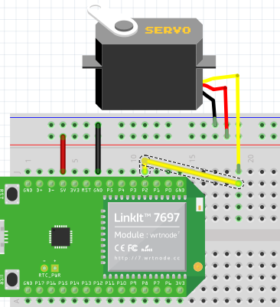
LAB 2-6 伺服馬達 servo
實驗目的：
了解伺服馬達的用法
使用PWM輸出
所需實驗材料：
SG-90 一顆
接線方法如右圖
Servo上 咖啡線、紅線、橘線
分別為右圖上 黑線 、紅線、黃線
信號線接P2

Slide 19
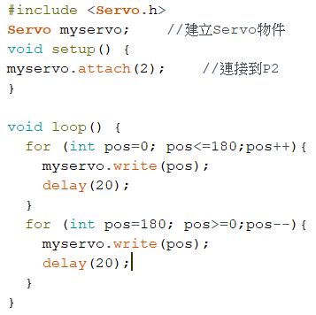
LAB 2-6 伺服馬達 servo
#include <Servo.h> //加入Servo.h
Servo myservo; //建立Servo物件
myservo.attach(2); //連接到P2
myservo.write(pos); //將角度寫入p2

Slide 20
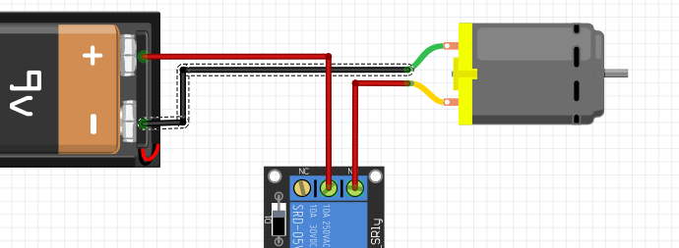
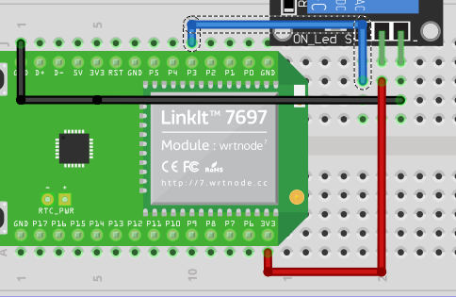
LAB 2-7 直流馬達
實驗目的：
了解直流馬達的用法
直流馬達使用pwm模擬電壓用以控制轉速
這邊只使用繼電器因此只有9V輸出
使用繼電器控制開關直流馬達
所需實驗材料：
直流馬達 一顆
繼電器
9V電池 最大可12V 但要注意電流不可過大
接線方法如右圖

Slide 21
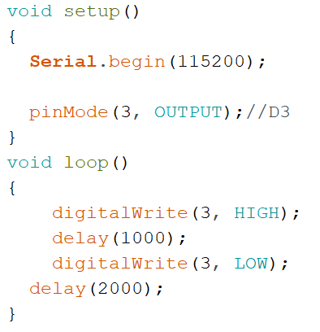
LAB 2-7 直流馬達
void setup()
{
Serial.begin(115200);
pinMode(3, OUTPUT);//模組化插D3
}
void loop()
{
digitalWrite(3, HIGH);
delay(1000); //持續開啟1秒
digitalWrite(3, LOW);
delay(2000); //關閉後延遲2秒
}

Slide 22
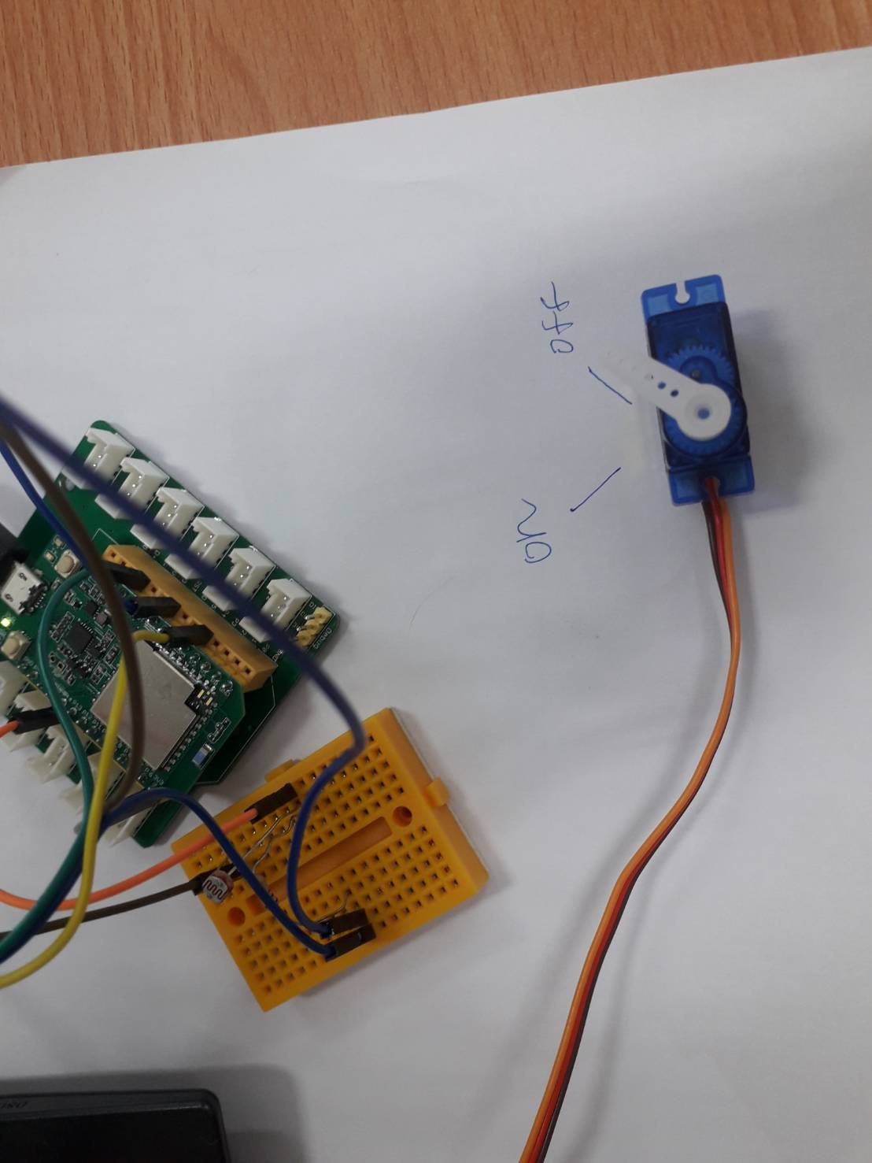
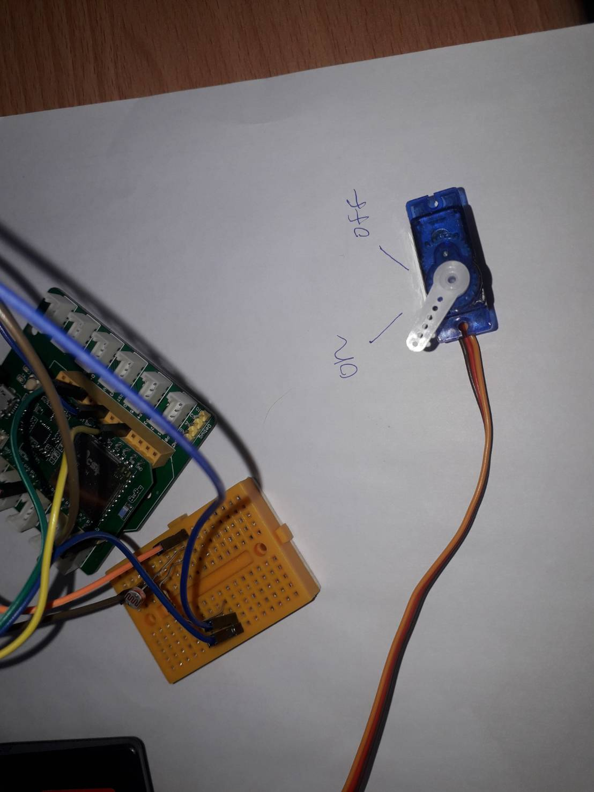
LAB 2-8 智慧百葉窗
早上在家，百葉窗沒開，開燈又覺得浪費電
這時候就希望有個智慧百葉窗，
當早上有陽光，會自動打開百葉窗
當晚上沒有陽光，會自動關閉百葉窗

Slide 23
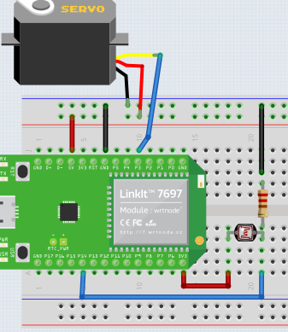
LAB 2-8 智慧百葉窗
實驗目的：
實作智慧百葉窗
所需實驗材料：
光敏電阻 一顆
1K電阻 一顆
SG-90 一顆
接線方法如右圖

Slide 24
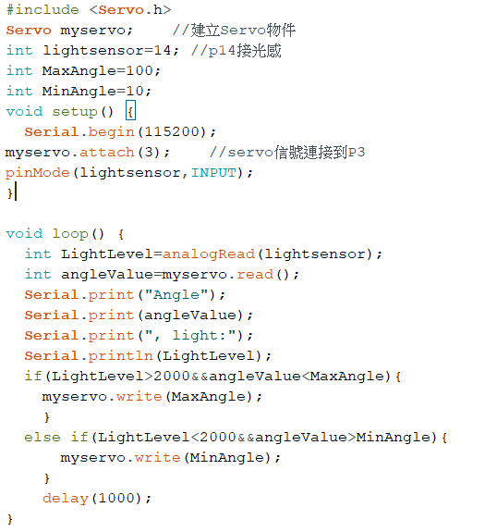
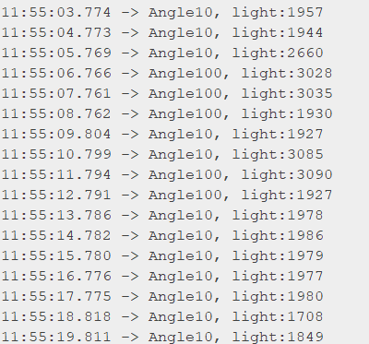
LAB 2-8 智慧百葉窗
Int MaxAngle = 100;
//設定最大角度為100
Int MinAngle = 10;
//設定最小角度為10
Int angleValue = myservo.read();
//讀取上一次輸入的角度

Slide 25
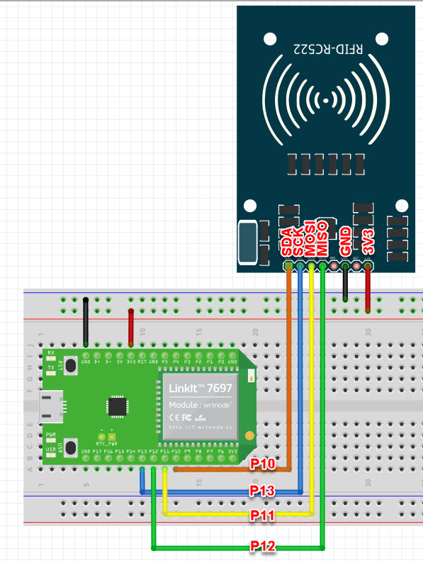
LAB 2-9-1RFID
透過spi介面傳輸rfid
此範例接腳為
SDA P10
SCK P13
MOSI P11
MSIO P12
IRQ none
GND gnd
RST none
3.3v 3.3v

Slide 26
LAB 2-9-1 RFID Firmware Check
實驗目的：
了解RFID的基本用法及檢查Firmware
記得將rifd-master.zip匯入程式庫!!

Slide 27
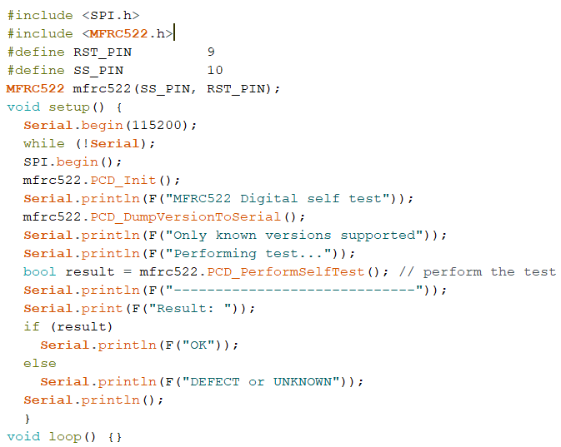
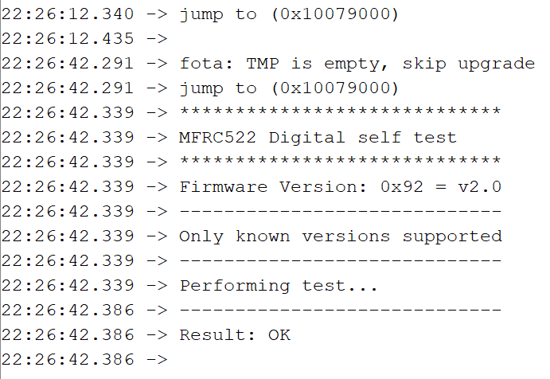
LAB 2-9-1 RFID Firmware Check
#define RST_PIN 9 //rst連上P9
#define SS_PIN 10
MFRC522 mfrc522(SS_PIN, RST_PIN);
//創建一個MFRC522物件
SPI.begin(); //初始化SPI
mfrc522.PCD_Init();//初始化MFRC522模組
mfrc522.PCD_DumpVersionToSerial();
//顯示PCD版本-MFRC522卡片讀取器
bool result = mfrc522.PCD_PerformSelfTest();
//執行自我檢測

Slide 28
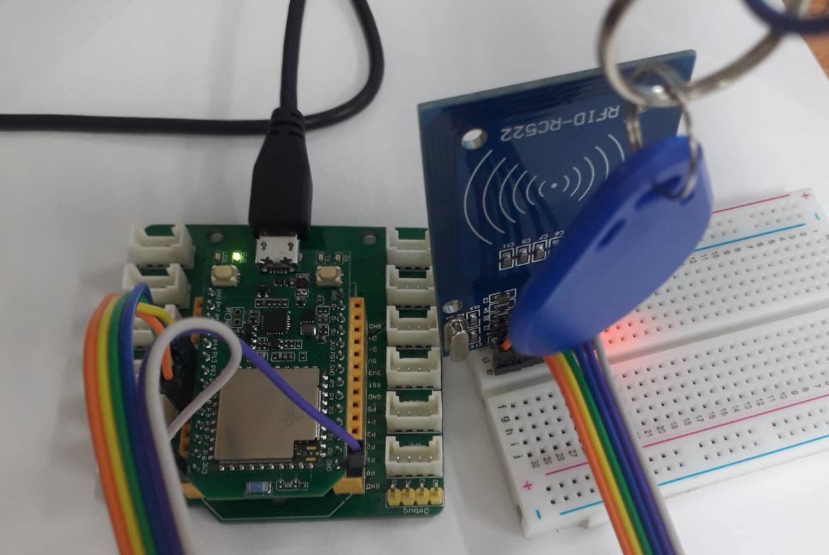
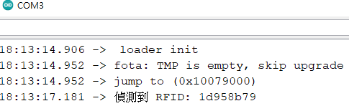
LAB 2 –9-2 RFID
本程式可以讀取以RFID技術設計的IC，但受硬體規格限制，只能讀取為特定頻率與特定金鑰。
可以嘗試的物品：宿舍磁扣、學生證(有悠遊卡金鑰片段與學生資訊片段)，id卡(UID與記憶空間)….
金鑰物品：鑰使、可無線交易金融卡、多功能金融卡(悠遊卡功能)
可以不接RST

Slide 29
LAB 2 –9-2 RFID
rfid.PICC_HaltA();
// Stop encryption on PCD
rfid.PCD_StopCrypto1();
return ret;回傳已完成轉存之id
}
void setup()
{
SPI.begin();
rfid.PCD_Init();
Serial.begin(115200);
}
void loop()
{
read_id = mfrc522_readID(); 呼叫函式取得16進制id
if (read_id != "") {
Serial.print("偵測到 RFID: ");
Serial.println(read_id);
}
delay(1000);
}
#include <SPI.h>
#include <MFRC522.h>
String read_id;
MFRC522 rfid(/*SS_PIN*/ 10, /*RST_PIN*/ 9);
String mfrc522_readID()
{
String ret;
if (rfid.PICC_IsNewCardPresent() && rfid.PICC_ReadCardSerial())
//讀取並確認不是重複卡片
{
MFRC522::PICC_Type piccType = rfid.PICC_GetType(rfid.uid.sak);
for (byte i = 0; i < rfid.uid.size; i++) {
ret += (rfid.uid.uidByte[i] < 0x10 ? "0" : "");
ret += String(rfid.uid.uidByte[i], HEX);
}//轉成16進制儲存
}

Slide 30
LAB 2-10 門禁系統
當RFID讀取到對的卡片時會將門鎖自動打開並且亮燈
持續兩秒後
門鎖將會自動鎖上
RFID接線如右圖
Servo接線 咖啡線 紅線 橘線
GND 5V 5
Led接線 正極(長腳) 負極(短腳)
3 GND

Slide 31
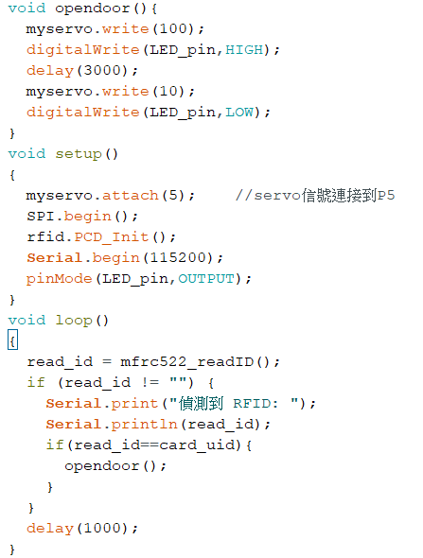
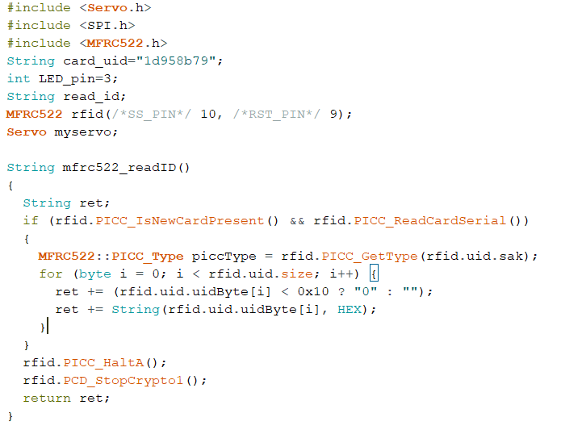
LAB 2-10 門禁系統

Slide 32
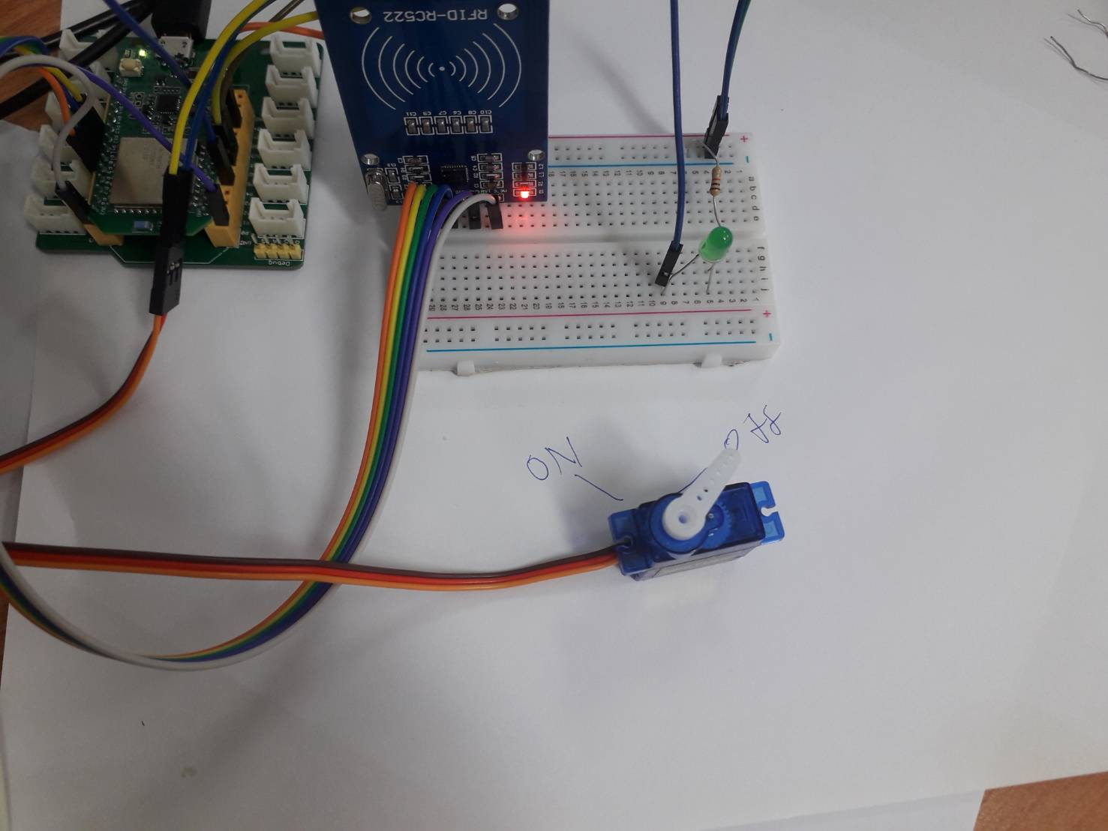
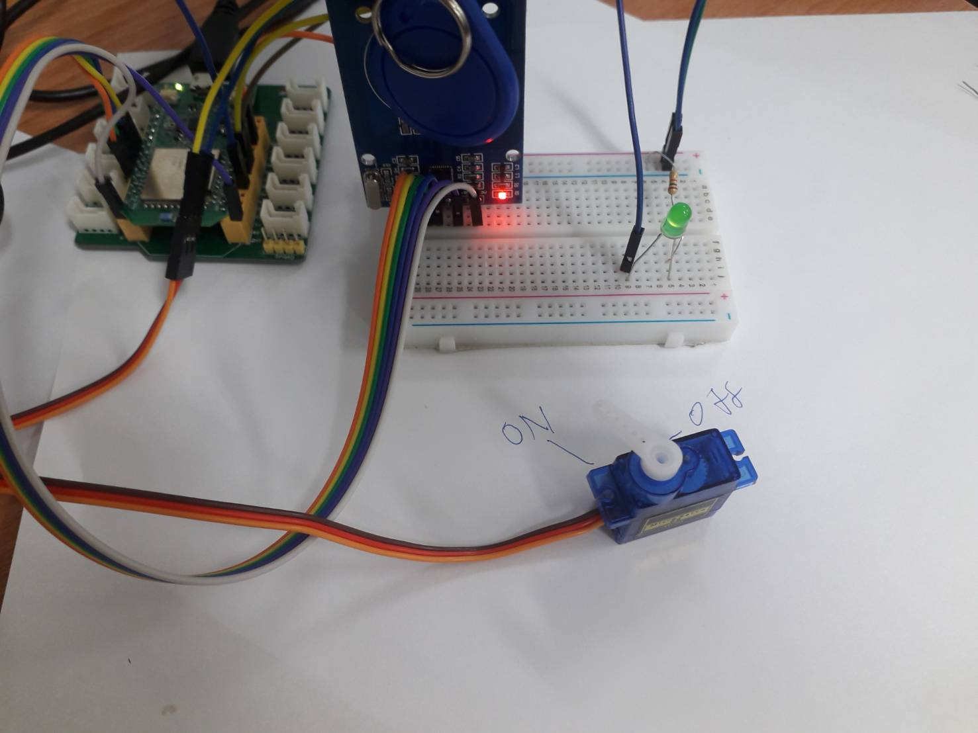
LAB 2-10 門禁系統

Slide 33
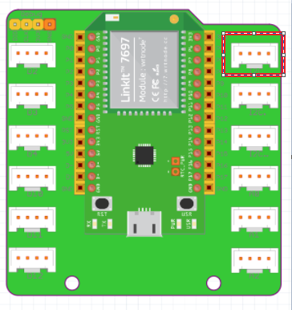
LAB 2 - 11 oled顯示器
設定輸出顯示畫面
此範例連接i2c
輸出會占用暫存記憶體區

Slide 34
LAB 2 –11 oled顯示器
#include <Wire.h>
#include <SeeedOLED.h>
void setup()
{
Wire.begin(); //初始化i2c
SeeedOled.init(); //初始化oled套件
SeeedOled.deactivateScroll();
//關閉捲動效果(初始化捲動狀態)
SeeedOled.setPageMode();
//使oled頁面初始化
}
void loop()
{
SeeedOled.clearDisplay();
//清空輸出暫存
SeeedOled.setTextXY(0, 0);
//設定游標位置
SeeedOled.putNumber(54321);
//輸出數字
SeeedOled.setTextXY(1, 0);
SeeedOled.putFloat(3.1415);//浮點數
SeeedOled.setTextXY(2, 0);
SeeedOled.putString(“Hello”);//字串
delay(1000);
}

Slide 35
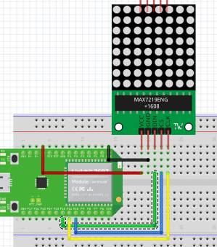
LAB 2-12 8X8 LED矩陣 1
實驗目的:
了解LED矩陣的基本用法
所需實驗材料:
8X8 LED矩陣 一個
接線方法如右圖>>
紅線 黑線分別是VCC 和GND
黃線 pin12 >> DIN
綠線 pin10 >> CS
藍線 pin11 >> CLK

Slide 36
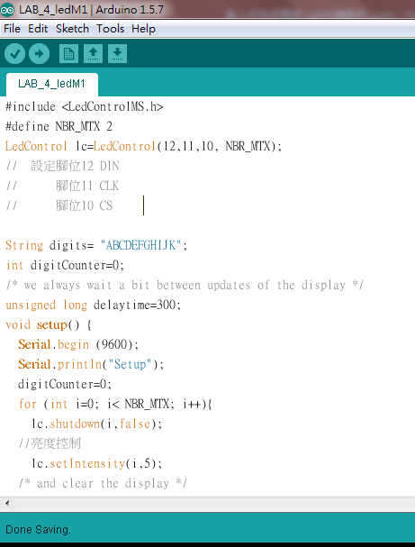
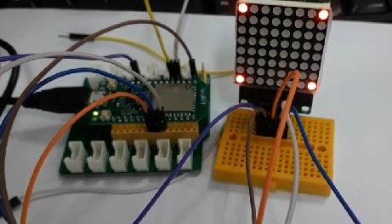
LAB 2-12 8X8 LED矩陣 1
實驗流程:
開啟Arduino IDE
確認驅動/設定/連接埠正確，沒有選錯型號
加入第三方LIB ｢LedControlMS.h｣
輸入程式碼
｢程式碼在下一頁｣
完成後，編譯並上傳
成功後會看見 四角的LED燈依序亮起、熄滅

Slide 37
LAB 2-12 8X8 LED矩陣 1
設定腳位12 DIN
腳位11 CLK
腳位10 CS
亮度控制
清空陣列
本程式碼可以複製
#include <LedControlMS.h>
#define NBR_MTX 2
LedControl lc=LedControl(12,11,10, NBR_MTX);
int digitCounter=0;
unsigned long delaytime=300;
void setup() {
Serial.begin (9600);
Serial.println("Setup");
digitCounter=0;
for (int i=0; i< NBR_MTX; i++){
lc.shutdown(i,false);
lc.setIntensity(i,5);
lc.clearDisplay(i);
}
}

Slide 38
LAB 2-12 8X8 LED矩陣 1
void loop() {
Serial.println("LED0: 0 0");
lc.setLed(0,0,0,true);
delay(1000);
Serial.println("LED0: 0 7");
lc.setLed(0,0,7,true);
delay(1000);
Serial.println("LED0: 7 0");
lc.setLed(0,7,0,true);
delay(1000);
Serial.println("LED0: 7 7");
lc.setLed(0,7,7,true);
delay(1000);
Serial.println("LED0: 0 0 off");
lc.setLed(0,0,0,false);
delay(1000);
Serial.println("LED0: 0 7 off");
lc.setLed(0,0,7,false);
delay(1000);
Serial.println("LED0: 7 0 off");
lc.setLed(0,7,0,false);
delay(1000);
Serial.println("LED0: 7 7 off");
lc.setLed(0,7,7,false);
delay(1000);
//clearAll();
}
lc.setLed(0,0,7,true);
//點亮LED ( 0 , 7 ) 的燈
lc.setLed(0,0,7,false);
//熄滅LED ( 0 , 7 ) 的燈
本程式碼可以複製

Slide 39
LAB 2-12 8X8 LED矩陣 1
實驗目的:
了解LED矩陣的進階用法
顯示數字、字母
所需實驗材料:
8X8 LED矩陣 一個
接線方法如右圖>>
紅線 黑線分別是VCC 和GND
黃線 pin12 >> DIN
綠線 pin10 >> CS
藍線 pin11 >> CLK

Slide 40
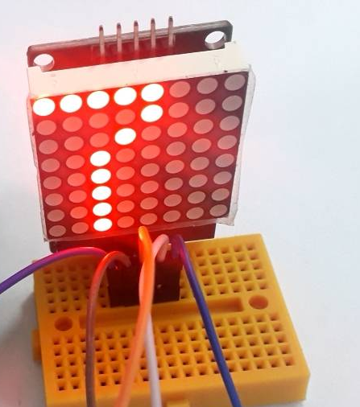
LAB 2-13 8X8 LED矩陣 2
#include <LedControlMS.h>
#define NBR_MTX 2
LedControl lc=LedControl(12,11,10, NBR_MTX);
String digits= "1234567890";
int digitCounter=0;
unsigned long delaytime=300;
void setup() {
Serial.begin (9600);
Serial.println("Setup");
digitCounter=0;
for (int i=0; i< NBR_MTX; i++){
lc.shutdown(i,false);
lc.setIntensity(i,8);
lc.clearDisplay(i);}
}
void loop() {
char ch= digits[digitCounter];
digitCounter++;
if (digitCounter>9)
digitCounter=0;
lc.displayChar(0, lc.getCharArrayPosition(ch));
delay(1000);
lc.clearAll();
delay(200);}
輸出數字設定
移至下一個字源 並將遊標往後移
當到達結尾後 歸零重來
數字循環輸出

Slide 41
LAB 2-14電子看板
在路上常常看到各種看板，製作一個跑馬燈看板

Slide 42
LAB 2-12 8X8 LED矩陣 1
實驗目的:
了解LED矩陣的進階用法
位移、跑馬燈
所需實驗材料:
8X8 LED矩陣 一個
接線方法如右圖>>
紅線 黑線分別是VCC 和GND
黃線 pin12 >> DIN
綠線 pin10 >> CS
藍線 pin11 >> CLK

Slide 43
LAB 2-14電子看板
#include <LedControlMS.h>
#define NBR_MTX 2
LedControl lc=LedControl(12,11,10, NBR_MTX);
unsigned long delaytime=300;
void setup() {
Serial.begin (9600);
for (int i=0; i< NBR_MTX; i++){
lc.shutdown(i,false);
lc.setIntensity(i,5);
lc.clearDisplay(i);
}
lc.writeString(0,"welcome sean");
}
void loop() {
delay(1000);
lc.clearAll();
scrollLeft('a');
scrollLeft('r');
scrollLeft('d');
scrollLeft('u');
scrollLeft('i');
scrollLeft('n');
印出整句字串 welcome sean
向左移動,並顯示arduin

Slide 44
LAB 2-14電子看板
scrollLeft('o');
delay(1000);
lc.clearAll();
scrollRight('O');
delay(1000);
lc.clearAll();
}
void scrollLeft(char ch){
int pos =lc.getCharArrayPosition(ch);
for (int scroll =0; scroll<6; scroll++) {
for (int i=scroll; i<6;i++) {
lc.setRow(0,i-scroll, alphabetBitmap[pos][i]);
}
delay(300);
lc.clearDisplay(0);
}
}
void scrollRight(char ch){
int pos =lc.getCharArrayPosition(ch);
for (int scroll =0; scroll<8; scroll++) {
for (int i=0; i<6;i++) {
if (scroll+i<8) lc.setRow(0, scroll+i, alphabetBitmap[pos][i]);
}
delay(300);
lc.clearDisplay(0);
}
}
向左移動
左移function
清除螢幕
右移function

Slide 45
下課

